Slide 1
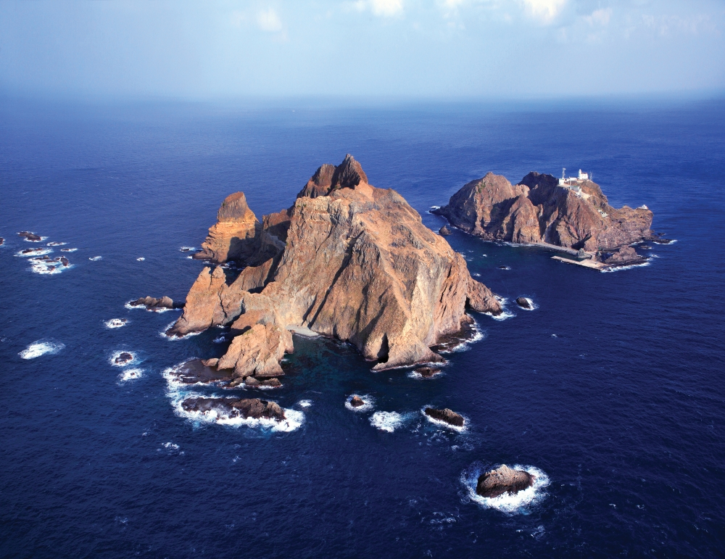
독도가 한국영토인 역사적 지리적 근거와
국제법적 지위
이름: 레티퀸- 22045547

Slide 2
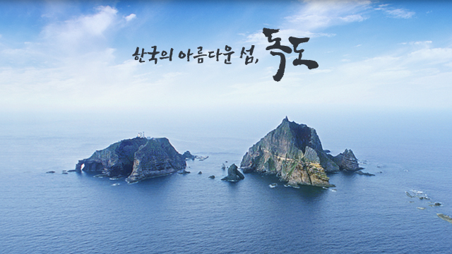
독도란
대한민국 동쪽 끝에 위치한 아름다운 섬 독도는
동도·서도와 그 주변에 흩어져 있는 89개의 바위섬으로 이루어진 화산섬이다

Slide 3
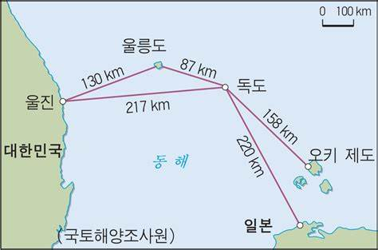
독도 위치
+ 동해의 남성부, 율릉도와 오키 제도
사이에 있는 섬
+ 동도는 동경 131도 52분 10.4초,
북위는 37도 14분26,8초
+ 서도는 동경 131도51분54.6초,
북위는 37도14분30.6초
+ 한국 본토까지 거리 217km, 울릉도까지 87km
+ 일본까지 거리 220km, 오키섬까지 158km

Slide 4
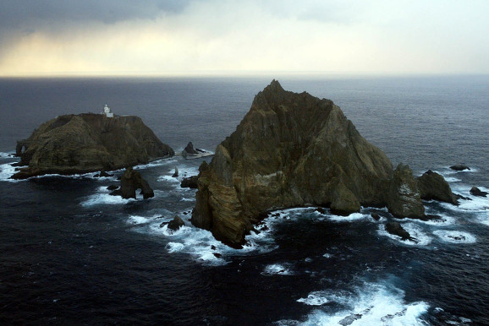
독도의 가치
경제적 가치
+ 주변 바다는 많은 물고기가
잡히는 황금어장임
+ 독도 주변으로 천연가스를 비롯한
자원들이 묻혀 있음
군사전략적 가치
+ 동북아 강대국의 군사력이 교차하는 곳에 자리잡고 있음
생태환경적 가치
+ 다양한 동식물이 살고 있고 특히 독도의 수호 새로 불리는
괭이갈매기를 비롯한 많은 새들의 삶의 터전임

Slide 5
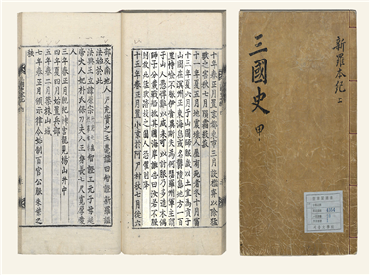
역사적 근거
삼국사기
독도는 서기 512년 신라가
우산국을 복속한 한국의 영토로.
이는 '삼국사기' 1145년 기록에
명확히 표시돼 있음

Slide 6
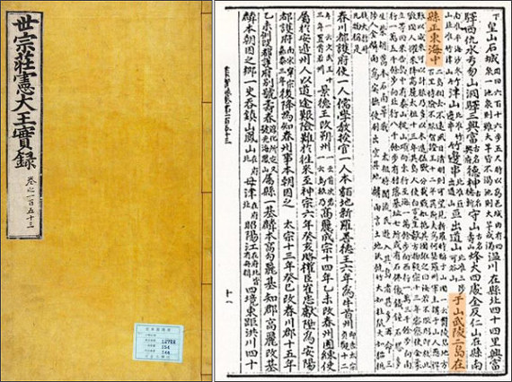
역사적 근거
세종실록지리지(1454년)
기록엔 '우산·무릉 두 섬은 (울진)현의
동쪽 바다에 있고 두 섬은 그다지
멀리 떨어져 있지 않아 청명한
날에는 섬을 볼 수 있다'고 기록돼 있음

Slide 7

역사적 근거
+ 안용복이 일본으로 건너가 울릉도와
독도가 조선의 영토임을 확인하고
에도막부로 부터 서계를 받은 바 있음
+ 숙종 19년인 1693년 울릉도에서
고기잡이를 하고 있던 한·일 어부들이
충돌하여 납치되었음

Slide 8

역사적 근거
에도 막부에 이송된 안용복이 울릉도가 조선 영토임을 주장하자
'울릉도는 일본 영토가 아니다'라는 서계를 써준 것이다.

Slide 9
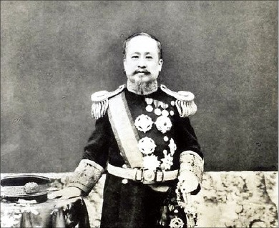
역사적 근거
+ 1900년 대한제국의 칙령 41호로
독도가 울도군의 소속이 된 것임
+ 일본인들의 울릉도 불법침입과
산림 벌채가 심각한 문제로
대한제국은 울릉도와독도를
행정구역상 독립된 군으로승격 시키고
도감 대신에군수를 두었음

Slide 10
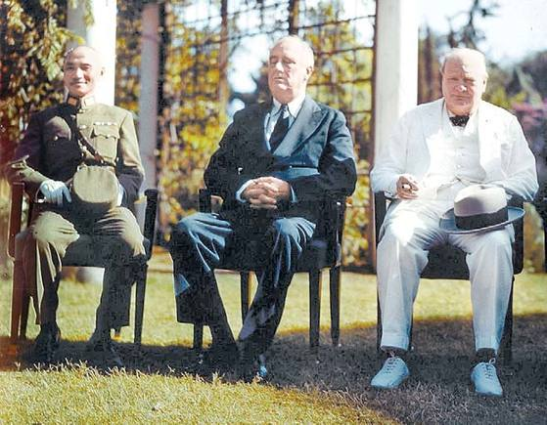
역사적 근거
+ 1946년 연합국 최고 사령관
총사령부 지령으로 독도가
한국 영토로 확정된 것임
+ 1943년의 카이로 선언은 일본이
강압과 폭력으로 탈취한 새 영토를
반환시킬 것을 정하고 있음

Slide 11
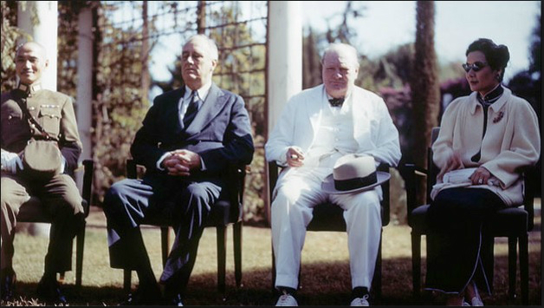
역사적 근거
일본을 점령한 연합군 총사령부는
1946년 1월 29일자로 울릉도·독도·
제주도를 반환해야 할 대표적인 섬으로
명기했음

Slide 12
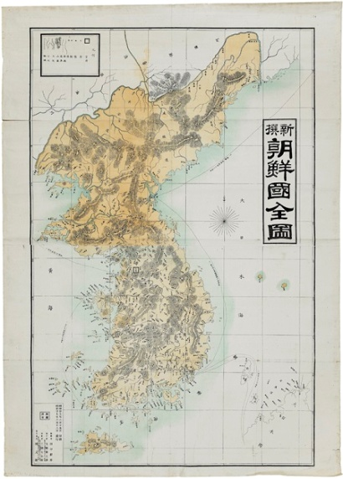
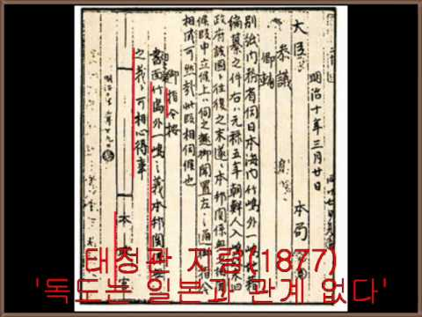
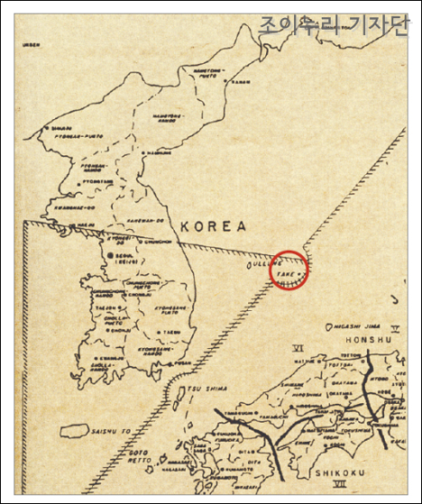
역사적 증거

Slide 13
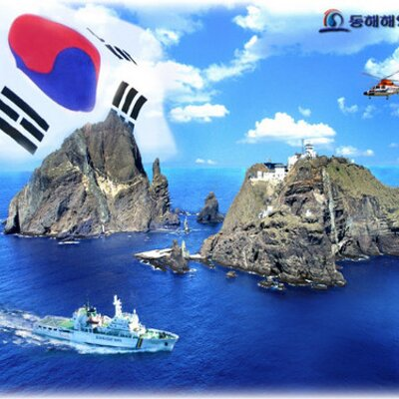
지리적 근거
독도는 대한민국의 동쪽 땅 끝으로서,
한반도에서 멀리 동해 한가운데에
홀로 떨어져 있는 섬으로 울릉도의
속도로서 청명한 날에는 육안으로
울릉도에서 바라볼 수 있는 섬이다.

Slide 14
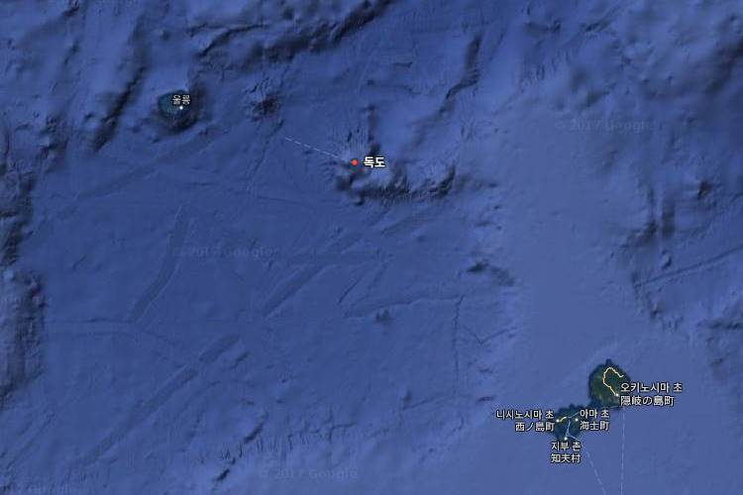
지리적 근거
+행정구역으로는 경상북도
울릉군 울릉읍 독도리에소속되어 있고,
대한민국의 가장 동쪽에 있는 영토 임.
+독도와 가장 가까운 일본 영토 사이의
거리로 일본에서 독도를 볼 수 없음.

Slide 15
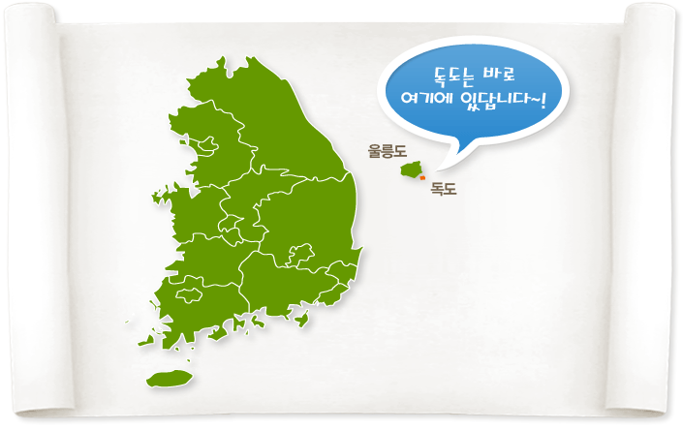
지리적 근거
울릉도와 독도 사이의 거리로 맑은
날이면 육안으로 확인할 수 있어
역사적으로 독도는 울릉도의일부로
인식되었음.

Slide 16
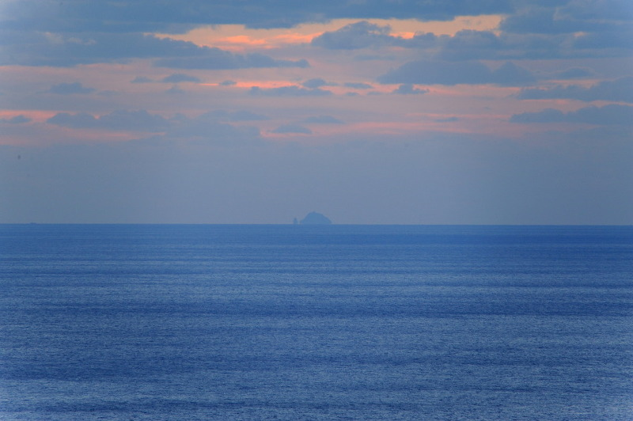
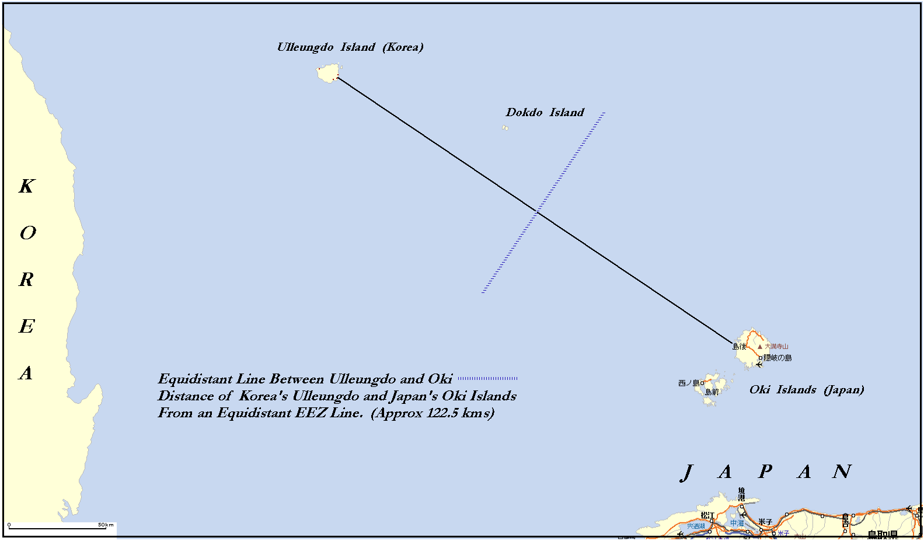
지리적 근거
울릉도에서 독도를 직은 사진
독도는 한국과 더욱 가까움

Slide 17
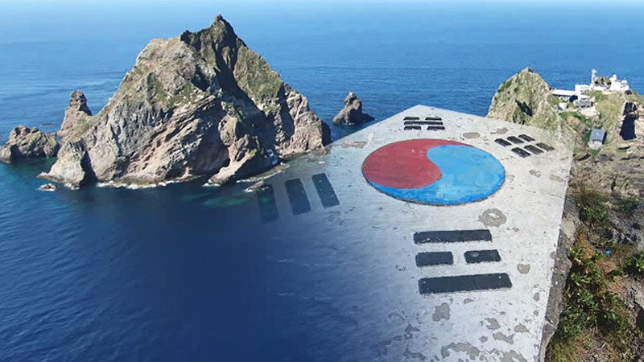
지리적 근거
지리적으로 한국과 더욱 가깝고 맨눈으로 충분히 확인 가능한 독도는 한국 땅임이 분명하다.

Slide 18
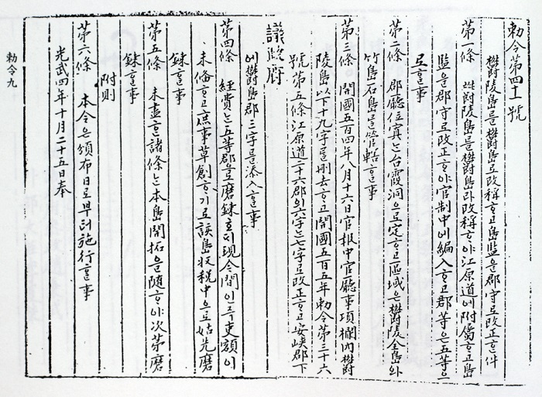
국제법적 근거
1900년 「칙령 제41호」를 통해
울도군의 관할 구역을 "울릉전도 및 죽도,
석도(독도)"로 명시한 것으로 국제적으로도
독도는 한국 영토로 공표가 되었음

Slide 19
아름다운 독도 영상
대한민국의 아름다운 영토
+ 역사적 영상

Slide 20
끝까지 봐 줘셔서 갑사합니다

